Slide 1
제12회
성공 한우음식점
벤치마킹 투어 교육(안)
2011년 9월 27(화)~28일(수)
대구·경북·경남권

Slide 2
제12회 (2011.9.27~9.28일)
성공한우음식점 벤치마킹 투어 교육 일정표
 | 시 간 | 방문 매장 | 투어 교육 내용
9/27일(화) 1일차 | 9:00 | 서울역 | * 참가자 1차 집결
 | 14:30 | 경남 양산시 <양산시외버스터미널> | * 참가자 2차 집결
 | 15:00~16:30 (90분) | 경남 양산시 <죽림산방> | * 음양오행 효소를 기초로 해독요법을 통해 음식을 건강하게 먹을 수 있는 약선요리전문점 * 권민경 약선요리연구가에게 듣는 한우고기 건강하게 먹는 방법
 | 17:00~18:30 (90분) | 경남 양산시 <도자기공원> | * 한우전문점과 한정식전문점에서 사용할 수 있는 도자기 그릇 견학 * 도자기 그릇 만들기 체험학습
 | 19:30~20:30 (60분) | 경북 영천시 <영양숯불갈비> | * 즉석양념을 통한 갈비살양념구이와 담백한 갈비살소금구이 시식 * 양념구이의 가능성 조망
 | 21:30 | 숙박 | 대구 동구 GS프라자호텔
9/28일(수) 2일차 | 9:30~10:20 (50분) | 대구 중구 <원조 할매 곰탕집> | * 국내 야국선수단에서 자주 찾아 오는 한우곰탕집 * 한우머리고기, 사태, 우족 등 다양한 부위에서 우러나는 건강한 한우곰탕 벤치마킹
 | 10:40~12:40 (120분) | 대구 수성구 <핀외식연구소> | * 저지방부위를 활용한 한우메뉴 실연
 | 14:20~15:20 (60분) | 경북 예천 <백수식당> | 간장을 기본으로 미나리가 들어간 감칠맛 나는 한우육회 무침 시식
 | 16:00 | 경북 문경시 <점촌시외버스터미널> | * 참가자 1차 해산
 | 19:00 | 서울역 | * 참가자 2차 해산

Slide 3
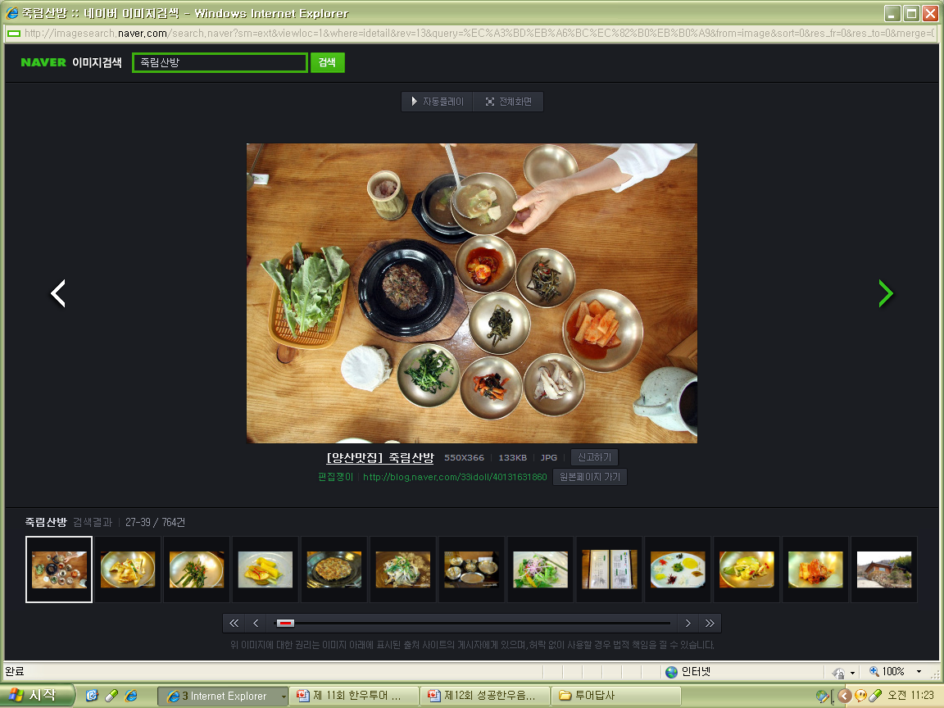
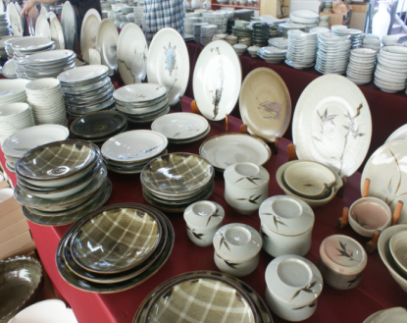
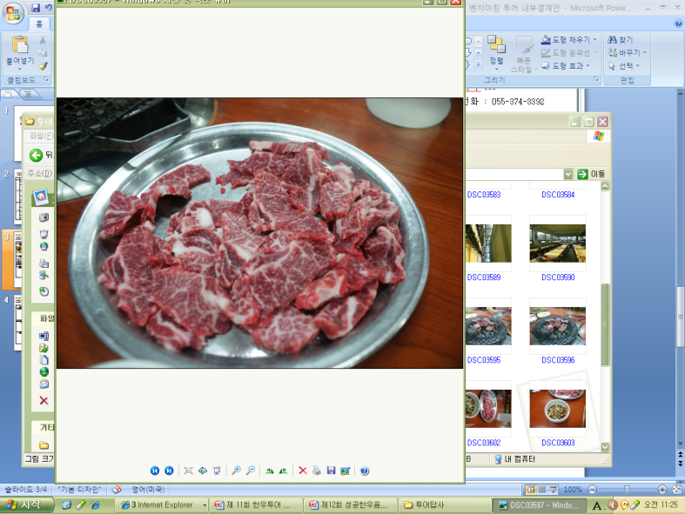
제12회
성공한우음식점 벤치마킹 투어 교육
세부내용 <1일차>
방문 업소 | 방문 목적 | 업소 정보
경남 양산시 <죽림산방> | 열기에서도 사멸하지 않는 효소를 만들기 위해 5년간 숙성시키는 음양오행 효소. 이 효소액을 이용해 모든 식재료를 한 번 해독한 뒤 음식을 만드는 약선요리 벤치마킹. 건강한 한우고기를 즐길 수 있는 방법에 대한 권민경 약선요리연구가의 약식강연. | - 주소 : 경남 양산시 상북면 대석리 393 - 전화 : 055-374-3392 메뉴 : 죽림상 2만2000원 장수상 3만2000원 용궁상 4만5000원
경남 양산시 <도자기공원> | 자연과 사람은 한몸이라는 바탕이념 하 에 음식을 담아내는 도자기그릇 만들기 를 체험하고, 만들어진 도자기 그릇 제 품을 견학하고, 한우전문점에서 사용가 능한 그릇을 볼수 있는 양산시 대표 도 예공방 벤치마킹. | - 주소 : 경남 양산시 하북면 백록리 1306 전화 : 055-374-2605 체험비 :1만5천원
경북 영천시 <영양숯불갈비> | 경북 경주에 1호점, 영천에 2,3호점을 운영 중인 영양숯불갈비의 갈비살양념구이 시식. 1+이상 한우고기로 질 좋은 갈비살소금구이와 달달한 양념에 버무린 양념구이는 이곳의 간판메뉴. 양념이 지니는 강력한 소구력에 대한 벤치마킹 | 주소 : 경북 영천시 도남동 3-1 - 전화 : 054-331-1588 메뉴 : 갈비살소금구이/갈비살양념구이(130g) 1만8000원 안창살(130g) 2만원

Slide 4
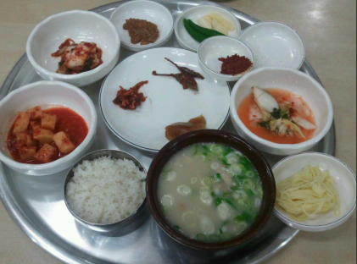
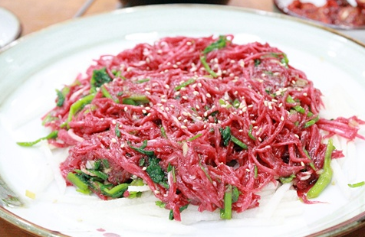
제12회
성공한우음식점 벤치마킹 투어 교육
세부내용 <2일차>
방문 업소 | 방문 목적 | 업소 정보
대구 중구 <원조 할매 곰탕집> | 30년 전부터 국내 야구단이 자주 찾아오는 한우곰탕집. 운동선수들이 몸보신을 할 정도로 든든한 맛과 영양을 지니는 원조 할매 곰탕집의 한우곰탕 시식과 강력한 스토리텔링에 대한 벤치마킹 | 주소 :대구광역시 중구 태평로3가 218-18 전화 : 053-255-1122 메뉴 : 한우곰탕 1만원 양곰탕 1만3000원 우족탕 1만7000원 수육 大 3만5000원
강연. 저지방부위를 활용한 메뉴시연 | <핀외식연구소> 메뉴개발팀장이 실연하는 저지방부위를 활용한 한우메뉴 강연. | 주소 : 대구광역시 수성구 수성동1가 93-8
경북 예천군 <백수식당> | 1985년부터 시작해 예천의 대표 한우맛집으로 자리잡은 백수식당. 예천참우만을 사용하며 간장을 기본으로 마늘, 참기름, 미나리가 들어간 감칠맛 나는 한우육회를 선보이고 있다. 수도권에서는 볼 수 없는 색다른 한우육회 무침 벤치마킹 | 주소 : 경북 예천군 예천읍 남본리 196-7 - 전화 : 054-652-7777 메뉴 : 한우육회(400g) 2만5000원 뭉티기육회(300g) 2만5000원 육회비빔밥 1만원

